Slide 1
RAG의 이해
15:00 ~ 16:00, 1시간
LLM만으로 Agent에 도달하기에는 한계가 있습니다.
컨텍스트 크기의 한계, 오래된 데이터, 할루시네이션….
더 많은 맥락을 주기 위한 RAG에 대해 알아봅시다

Slide 2
RAG는…
Retrieval 탐색해서 관련도 높은 정보를 주고
Augmented 받은 정보를 그럴듯하게 보강하여
Generation 생성해내는 시스템

Slide 3
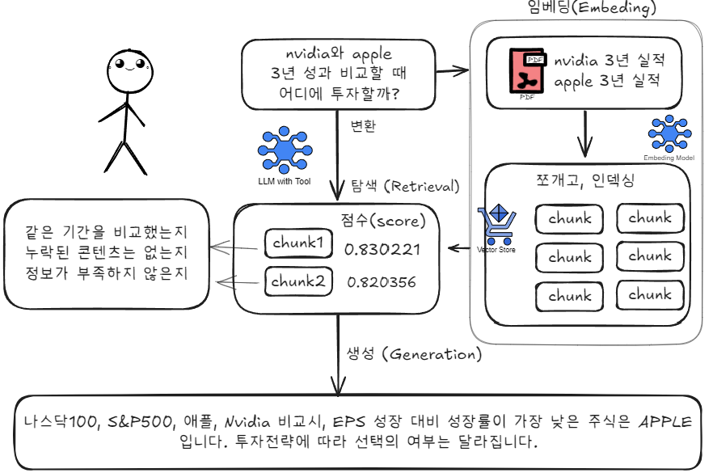
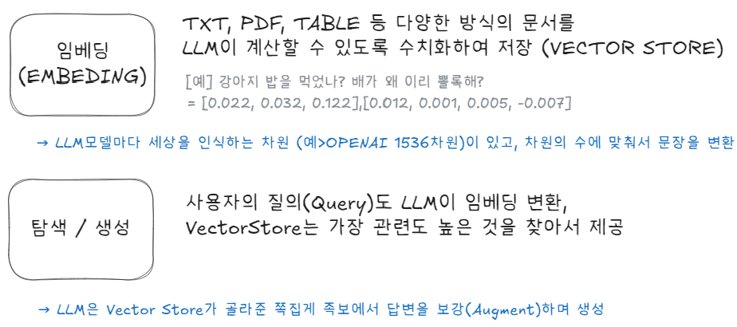
RAG는 필요한 문서를 미리 계산하여 준비하고, 사용자의 질의에 맞는 정보를 선별적으로 골라서 제공
심플한 RAG 구조
임베딩과 RAG
사용자의 요청에 가장 근접한 답변 생성

Slide 4
한계를 보완하기 위한 노력
Fine-tuning
모델 자체를 학습하여 맞춤형 구성
Agent
도구 활용, 의사결정 통한 목적 달성
RAG
외부 지식을 통한 모델 보강

Slide 5
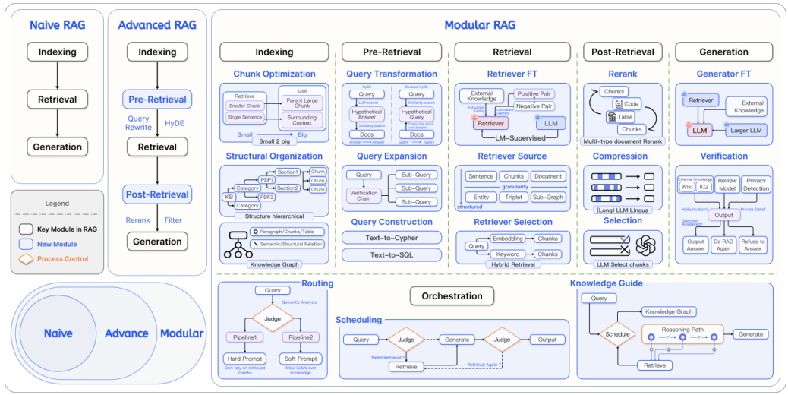
RAG의 종류를 알아봅시다
출처 : Modula RAG: Transforming RAG System into LEGO-like Reconfigurable Framworks [https://arxiv.org/abs/2407.21059]

Slide 6
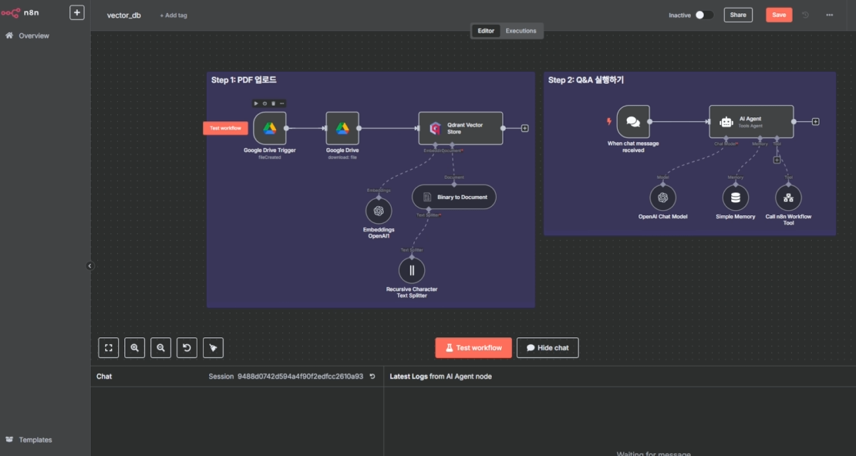
나만의 RAG를 만들어봅시다

